Slide 1
DLACZEGO WARTO DBAĆ O ŚRODOWISKO PRZYRODNICZE?
Wiktoria Węglarz
Kl. VI a

Slide 2
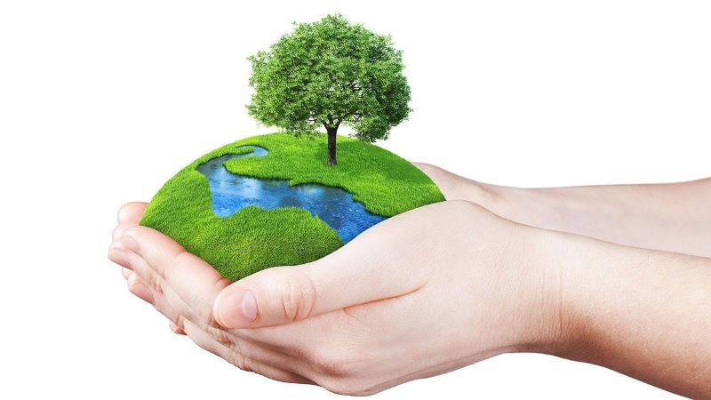
DZIEŃ ZIEMI
Dzień Ziemi obchodzony jest 22 kwietnia w 192 krajach na świecie.
Pierwszy raz świętowano go 21 marca 1970 roku w Nowym Jorku. Termin marcowy miał związek z równonocą wiosenną, która zwykle przypada właśnie na 20 lub 21 marca. Uznano, że to doskonała data na urodziny naszej planety i przez wiele lat w ten dzień je obchodzono.
W 2009 r. ONZ ogłosiło, że Dzień Ziemi będzie odtąd przypadał na 22 kwietnia. Wtedy to - 22.04.1970 r. w Stanach Zjednoczonych odbyła się ogromna manifestacja ekologiczna (brało w niej udział ok. 20 milionów ludzi).

Slide 3
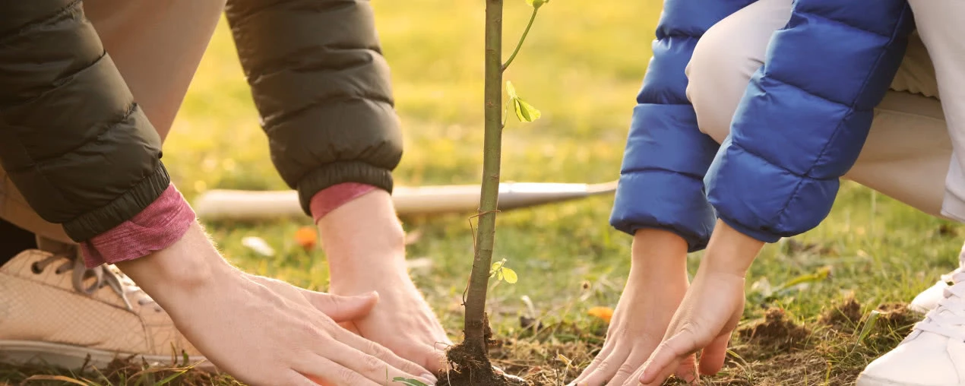
Dzień Ziemi ma uświadamiać nam, jak ważna jest troska o środowisko naturalne. Tego dnia organizowane są np.:
specjalne akcje,
różnego rodzaju wykłady,
zbiórki - na przykład elektrośmieci,
w wielu miastach w Polsce z okazji Dnia Ziemi organizowane jest np. wspólne sadzenie drzew.

Slide 4

Dzień Ziemi jest bardzo dobrą okazją, by przypomnieć o największych zagrożeniach dla naszej planety:
Zanieczyszczenie powietrza.
Zmiany klimatyczne.
Odpady.
Wycinanie lasów.
Zagrożona wyginięciem fauna i flora.
Globalne ocieplenie.
Wycieki.

Slide 5
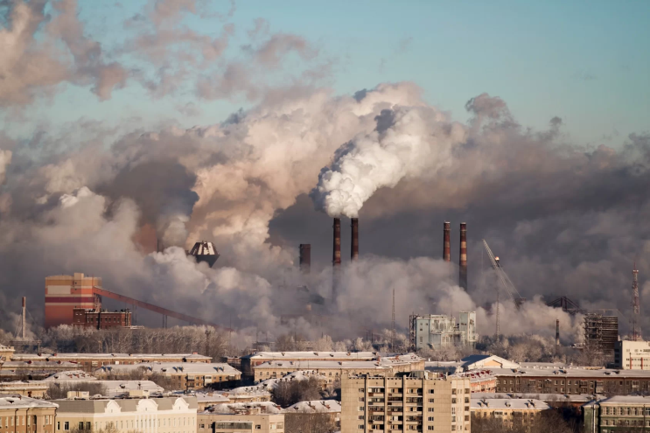
Zanieczyszczenie powietrza
Według oceny Światowej Organizacji Zdrowia (WHO) 90 % ludzi na świecie wdycha powietrze, w którym poziom zanieczyszczeń przekracza normę. Każdego roku na świecie umiera z tego powodu ok. 9 milionów osób.
Również w Polsce jakość powietrza, którym oddychamy, jest zła, a nawet należy do najgorszych w Europie. Na 50 najbardziej zanieczyszczonych miast w Unii Europejskiej aż 36 to miasta znajdujące się w naszym kraju !

Slide 6
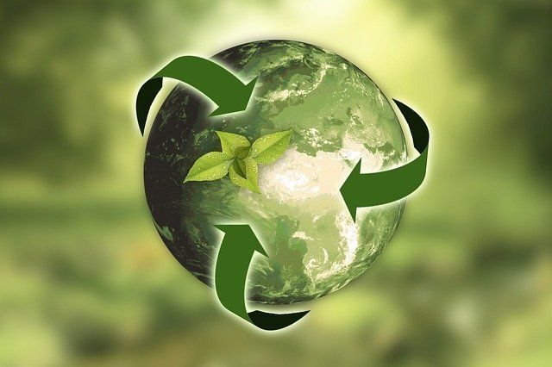
Zmiany klimatyczne
Jest to największe zagrożenie ekologiczne dla naszej planety, wynikające głównie z dużego zanieczyszczenia powietrza. Zanieczyszczone powietrze powoduje zmiany składu ziemskiej atmosfery, której poszczególne warstwy regulują temperaturę na powierzchni ziemi. Zakłócenie tego precyzyjnego mechanizmu może być dla nas wszystkich katastrofalne w skutkach. Trudno przewidzieć, czy dalsze zanieczyszczanie atmosfery spowoduje nagłe ocieplenie klimatu czy też zapoczątkuje erę zlodowacenia.

Slide 7
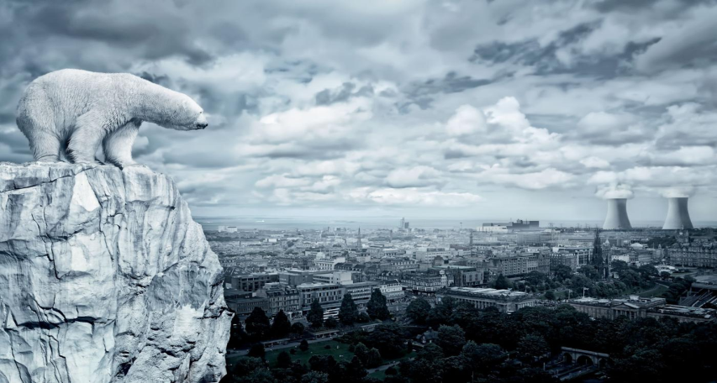
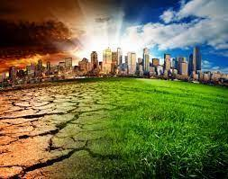
Globalne ocieplenie
Zmiany klimatyczne spowodowane wprowadzaniem do atmosfery tzw. gazów cieplarnianych, czyli dwutlenku węgla i metanu, są niestety faktem. Naukowcy uważają, że nawet nieznaczny wzrost temperatury oznacza poważne problemy dla rolnictwa, zasobów wodnych, a także całej światowej gospodarki. Należy do nich obserwowane już topnienie lodowców, które spowoduje podniesienie poziomu mórz i oceanów, a w konsekwencji zalanie wielu obszarów lądowych.

Slide 8
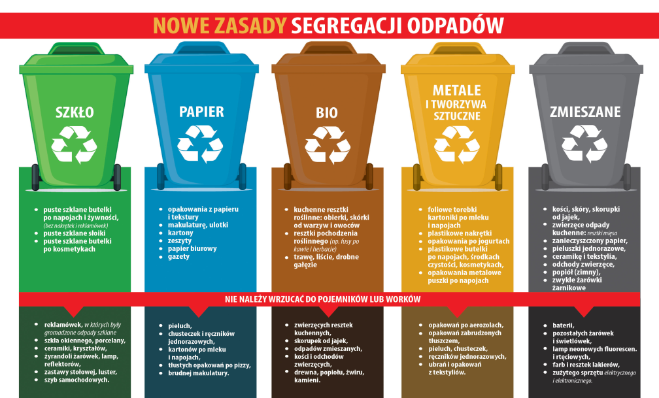
Odpady
Śmieci są niestety znakiem rozpoznawczym ludzkości. Mimo świadomości zagrożenia, wciąż produkujemy ich gigantyczne ilości i nierzadko nieodpowiednio je składujemy. Śmieciowe wyspy na oceanach są widoczne nawet z kosmosu! Sprawy nie ułatwia fakt, że na odpadach można doskonale zarobić. Poza tym ludzkość musi sobie jakoś poradzić także z odpadami radioaktywnymi, które są jeszcze bardziej niebezpieczne.

Slide 9
Wycinanie lasów
Należy chronić lasy i natychmiast zaprzestać ich wycinania! Niszcząc zielone płuca naszej planety, wydajemy na siebie wyrok. Ludzkość doskonale zdaje sobie z tego sprawę, a mimo to wciąż trwa wycinka w lasach deszczowych, gdzie dżungla zmienia się w pola uprawne pastwiska. Wciąż w wielu regionach świata niszczy się drzewa i lasy pod różnymi pretekstami. Niszczenie lasów, by w ich miejsce powstały drogi czy centra handlowe nie pomoże naszej planecie w ogóle. Lasy mają znaczący wkład w stabilizację klimatu na ziemi – nie tylko pochłaniają dwutlenek węgla z atmosfery, ale są również największym producentem tlenu, który jest przecież niezbędny do życia.

Slide 10
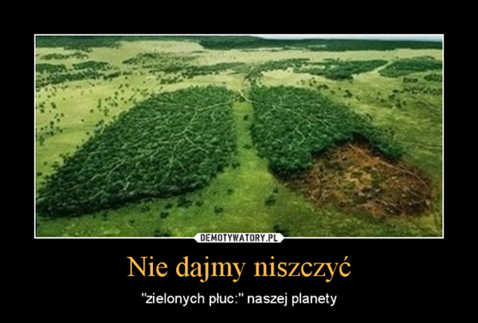

Slide 11

Zagrożona wyginięciem fauna i flora
Z powodu coraz bardziej zanieczyszczonego środowiska i naruszania przez człowieka ładu obowiązującego w przyrodzie - z powierzchni Ziemi znikają wciąż nowe gatunki roślin i zwierząt. Z dnia na dzień coraz to inne gatunki trafiają do tzw. „Czerwonej księgi” zawierającej już ponad 44 tysiące zwierząt, roślin i grzybów zagrożonych całkowitym wyginięciem.

Slide 12
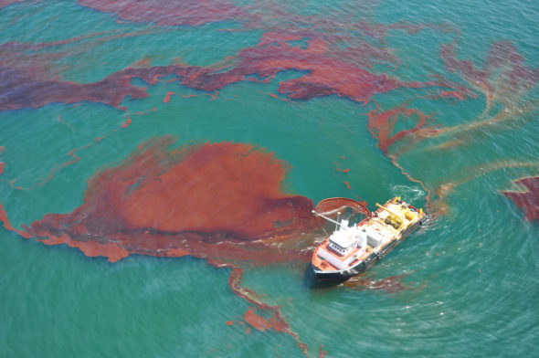
Wycieki
To kolejny duży problem ludzkości. Wystarczy przypomnieć sobie katastrofę platformy wiertniczej w Zatoce Meksykańskiej w 2010 roku. Plama ropy, która rozlała się wtedy po morzu, miała powierzchnię 6500 km2. W wodzie znalazło się około 698 milionów litrów ropy. Katastrofa w Zatoce Meksykańskiej nie była niestety ani pierwszym, ani ostatnim wyciekiem. W przyszłości możemy obawiać się kolejnych, bo większość naszej cywilizacji wciąż nie może obyć się bez ropy.

Slide 13
Dlaczego powinniśmy dbać o środowisko?
W dobie gwałtownych zmian i szybkiego rozwoju cywilizacyjnego coraz większego znaczenia nabierają pojęcia „ekologia” oraz „ochrona środowiska”. Środowisko wpływa na człowieka, również człowiek oddziałuje na miejsce, w którym żyje, z tą różnicą, że nasze oddziaływanie jest często destrukcyjne. Znaczną część tych niewłaściwych działań możemy jednak wyeliminować, przyjmując postawę przyjazną środowisku. Czyste środowisko jest przecież niezbędne, nie tylko dla naszego zdrowia i dobrego samopoczucia, ale także dla przetrwania przyszłych pokoleń.
Każdy z nas pragnie żyć w domu, który jest zdrowy, i w którym czuje się dobrze. Zmieniając własne zachowania możemy wytworzyć w sobie nawyki takiego postępowania, które przyczyni się do ograniczenia zanieczyszczenia środowiska w naszym najbliższym otoczeniu. Często są to bardzo proste działania.

Slide 14
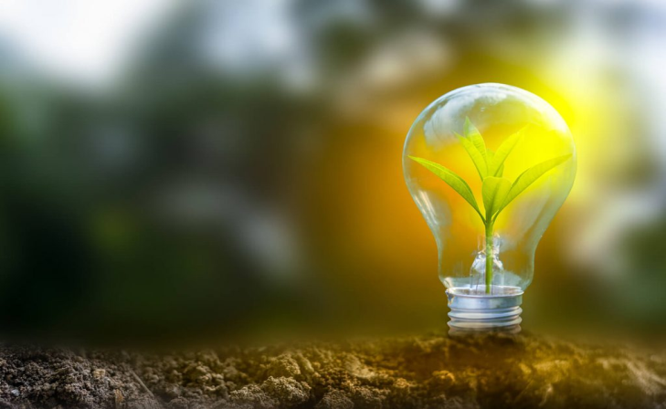
Sposoby dbania o środowisko:
Oszczędzajmy energię (w celu zmniejszenia emisji gazów szklarniowych odpowiedzialnych za efekt cieplarniany):
Włączajmy ogrzewanie w rzeczywiście niskich temperaturach.
Wyłączajmy oświetlenie w pokoju, gdy z niego wychodzimy.
Zastąpmy urządzenia elektryczne pracą własnych rąk (np. przy pracach w kuchni czy majsterkowaniu).
Segregujmy odpady nadające się do powtórnego użycia, co czyni spalarnie niektórych śmieci zbędnymi.

Slide 15
Sposoby dbania o środowisko:
Zmniejszajmy ilości i segregujmy odpady:
Oszczędzajmy papier, zbierajmy makulaturę do specjalnie wyznaczonych pojemników
Używajmy butelek zwrotnych, zbędne szkło zwracajmy do punktów skupu lub wyrzucajmy do specjalnie oznaczonych pojemników.
Unikajmy kupowania rzeczy z plastiku, na zakupy zabierajmy ze sobą reklamówki, aby nie trzeba było przynosić kolejnej torby plastikowej ze sklepu.
Zużyte baterie umieszczajmy w specjalnie oznaczonych do tego celu pojemnikach
Nie wyrzucajmy ze zwykłymi śmieciami opakowań po farbach, środkach owadobójczych, rozpuszczalnikach, przeterminowanych leków – są na nie specjalne punkty zbiórki. Nie należy wylewać również takich rzeczy do zlewu, grozi to zanieczyszczeniem wód.
Kupujmy artykuły w szkle, a nie w puszkach (produkcja szkła jest tańsza i może być ono powtórnie wykorzystane).

Slide 16
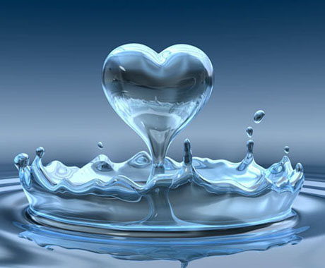
Sposoby dbania o środowisko:
Oszczędzajmy wodę przez:
Korzystanie z kąpieli pod prysznicem zamiast w wannie.
W spłuczce w toalecie załóżmy zawór ograniczający.
Ograniczmy pranie (rzecz raz założona przeważnie nadaje się do powtórnego wykorzystania np. bluzy, spodnie, swetry).
Oszczędzajmy wodę przy zmywaniu.
Kontrolujmy szczelność kranów.
Kupujmy sprzęty oszczędzające wodę (pralki, zmywarki do naczyń).

Slide 17
Sposoby dbania o środowisko:
Zmniejszajmy zanieczyszczenie wody:
Nie należy wylewać farb, lakierów, rozpuszczalników do kanalizacji.
Samochód należy myć w takim miejscu, aby resztki benzyny i olejów nie przedostały się do kanalizacji.
Używajmy środki czyszczące bezpiecznych dla środowiska.

Slide 18
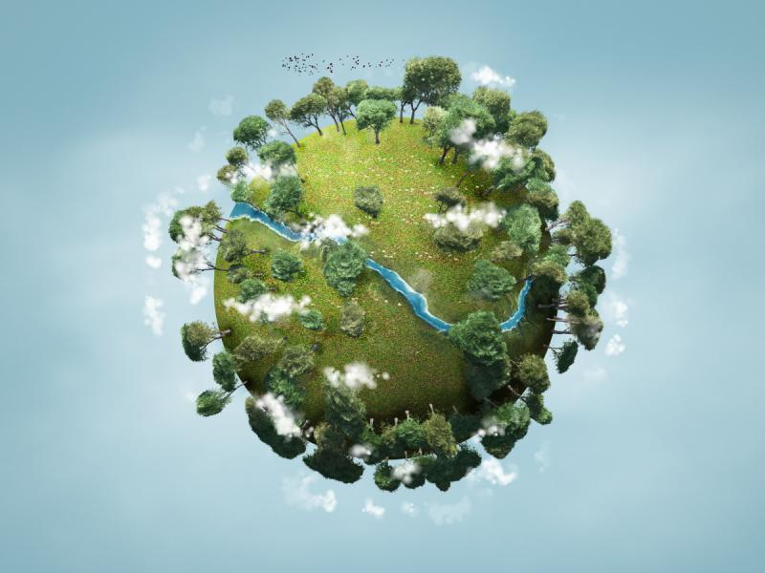
Jak dbać o środowisko na co dzień?
Wybierz prysznic
Segreguj odpady
NIE dla jednorazówek!
Warzywa też są smaczne
Porzuć cztery kółka
Nie kupuj za dużo
Nie świeć bez sensu
Daj ubraniom drugie życie
Nie marnuj żywności

Slide 19
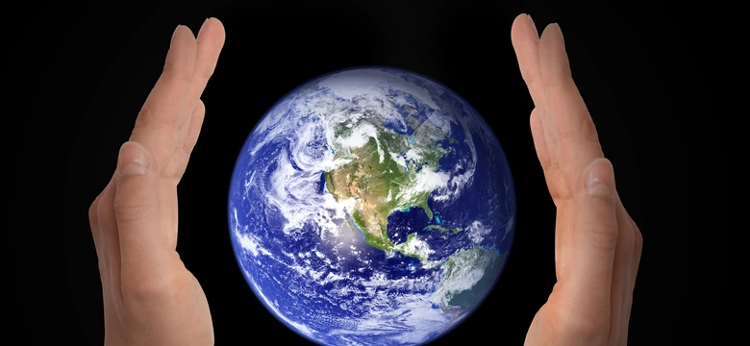
„Ziemia nie należy do człowieka, człowiek należy do Ziemi. Cokolwiek przydarzy się Ziemi, przydarzy się człowiekowi. Człowiek nie utkał pajęczyny życia – jest on niteczką w tej pajęczynie. Jeżeli niszczy więc pajęczynę, niszczy samego siebie”
Wódz Seattle
„Mamy tylko jedną Ziemię,
a jej przyszłość zależy od każdego,
na pozór niewielkiego, ludzkiego
działania, zależy od każdego z nas”
Florian Plit

